Slide 1

Собери портфель
Подготовила: Белова М.В.

Slide 2
Отгадывай загадки и собирай портфель
То я в клетку, то в линейку
Написать по ним сумей ка!
Можешь и нарисовать...
Что такое я?...

Slide 3


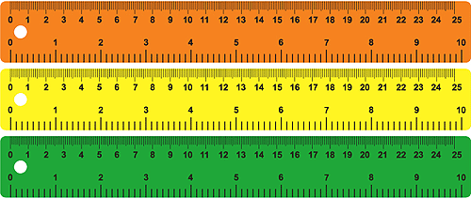

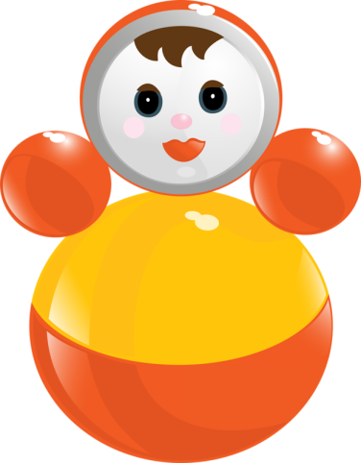
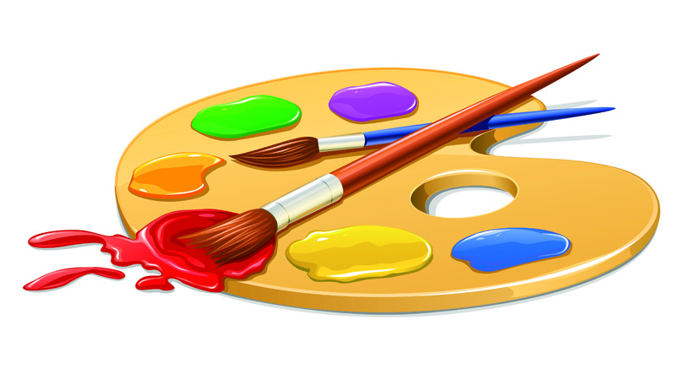
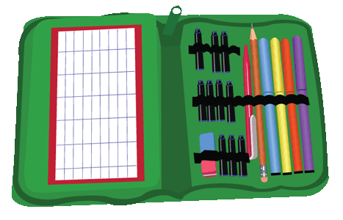
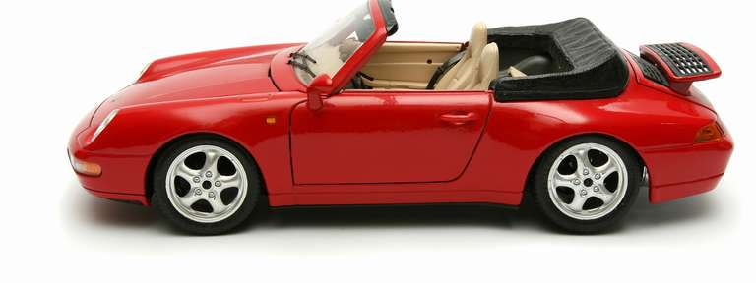

Slide 4
Отгадывай загадки и собирай портфель
В этой узенькой коробке
Ты найдешь карандаши,
Ручки, перья, скрепки, кнопки,
Что угодно для души

Slide 5


Slide 6
Отгадывай загадки и собирай портфель
Разноцветные сестрицы
Заскучали без водицы.
Дядя, длинный и худой,
Носит воду бородой.
И сестрицы вместе с ним
Нарисуют дом и дым.

Slide 8
Отгадывай загадки и собирай портфель
Линию прямую, ну-ка,
Сам нарисовать сумей-ка!
Это сложная наука!
Пригодится здесь ... .

Slide 10
Отгадывай загадки и собирай портфель
Мы товарищи твои -
Ты нас береги.
Нас не рви, в нас не рисуй,
Ты нас изучи.
Мы тебе всегда поможем
Многое узнать.
Целый мир вокруг увидеть
И хорошим стать

Slide 12
Отгадывай загадки и собирай портфель
Палочки волшебные в руки я беру.
Ими нарисую я маму и сестру.
Домик, речку и грибочки,
Солнце, небо и цветочки.
Нравятся мне палочки, палочки такие
Сверху деревянные, а внутри цветные.

Slide 14
Проверь, нужны ли игрушки в школе?
Что бы узнать, прав ты или нет, нажми на портфель.

Slide 15
ТЫ МОЛОДЕЦ!

